Slide 1
Производственная практика в качестве :Помощника врача стационара(терапевта,хирурга,акушер-гинеколога).
Азнакаево 2016.

Slide 2
Азнакаевская ЦРБ(хирургическое отделение).

Slide 3
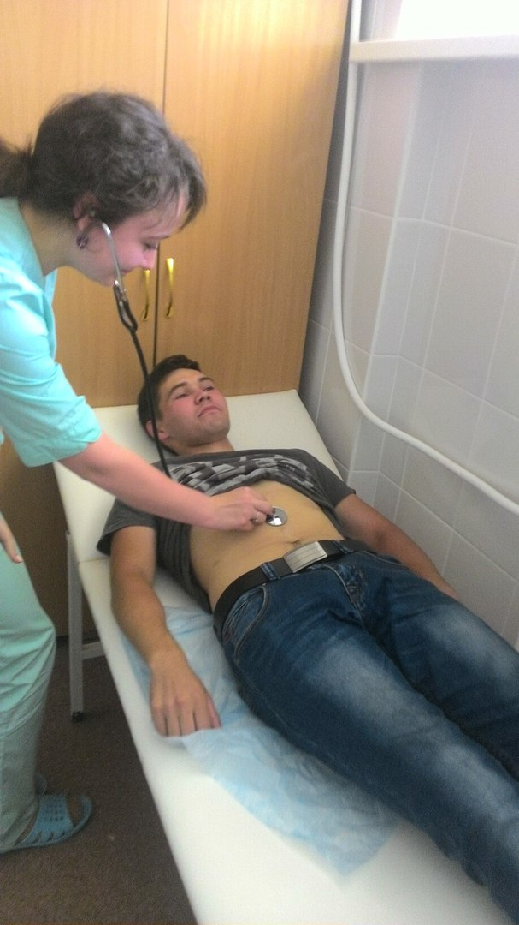
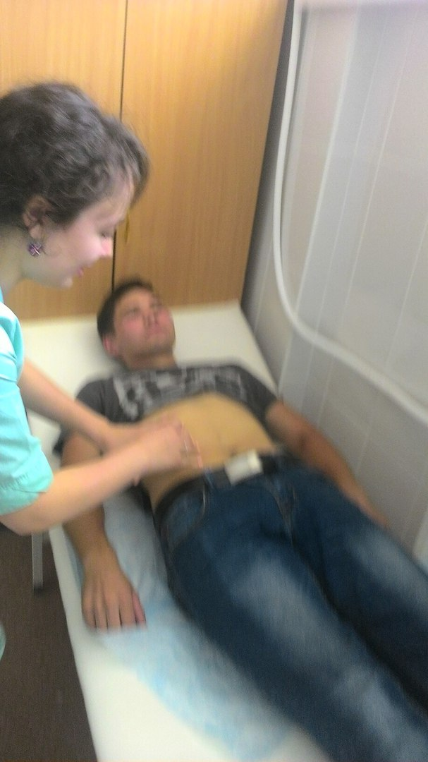
Манипуляции.
Аускультация живота.
Перкуссия живота.

Slide 4
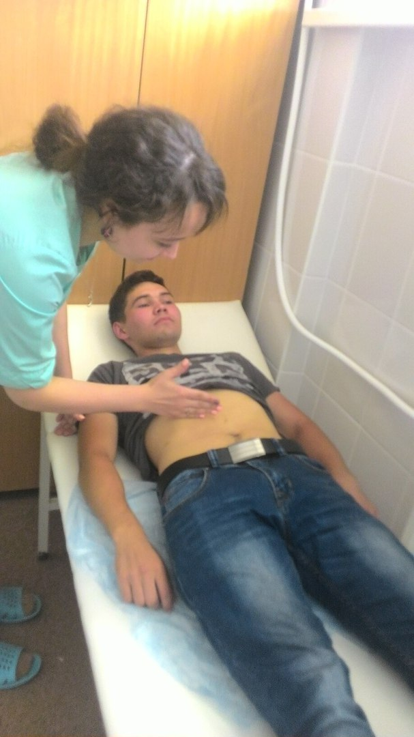
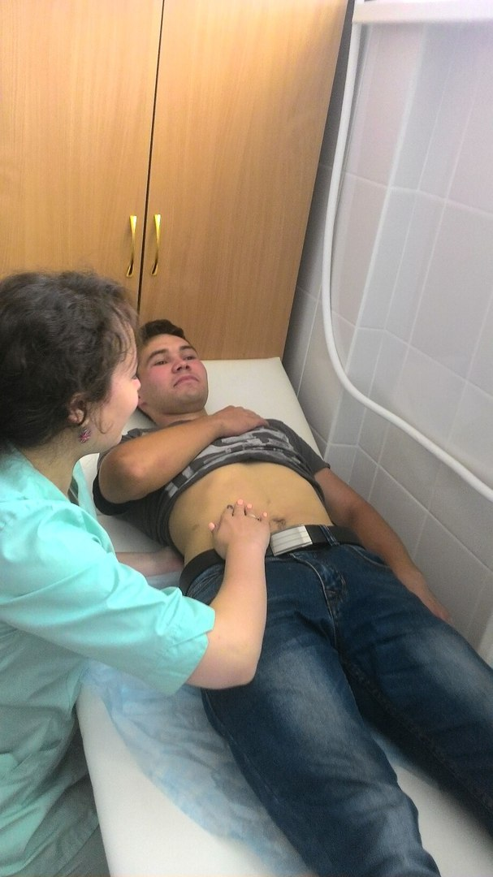
ПАЛЬПАЦИЯ И ПЕРКУССИЯ ПЕЧЕНИ. ПАЛЬПАЦИЯ ЖЕЛЧНОГО ПУЗЫРЯ.

Slide 5
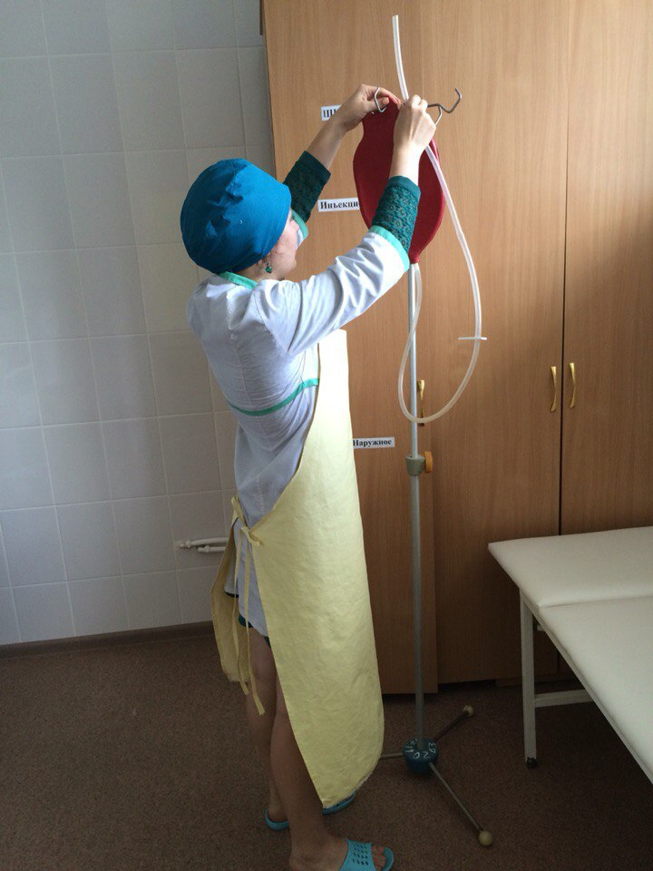
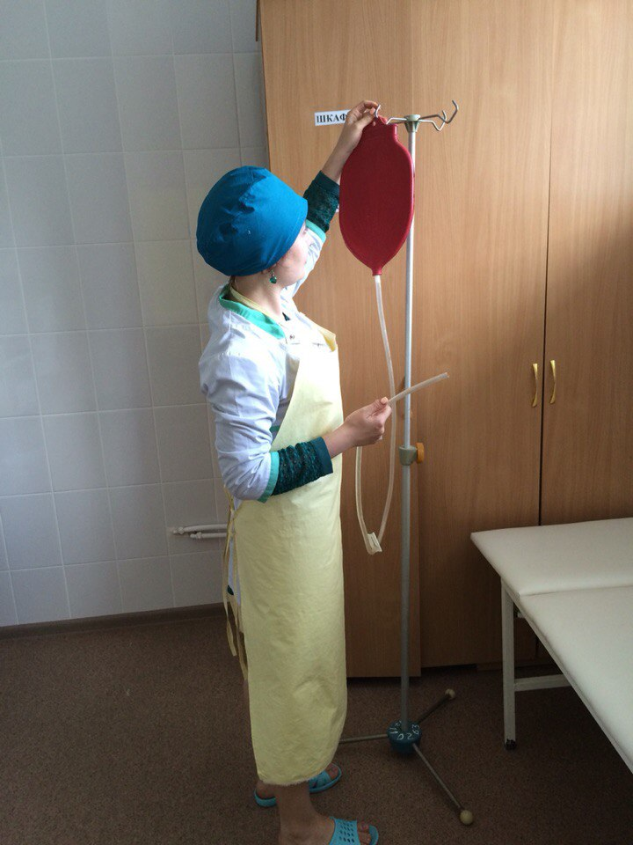
Выполнение очистительной клизмы.

Slide 6
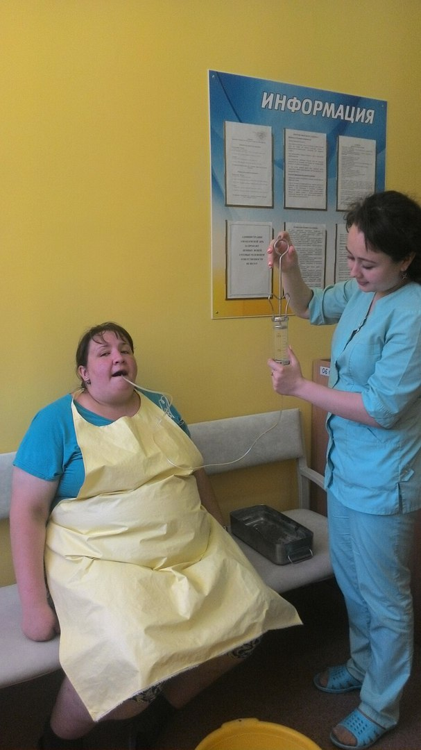
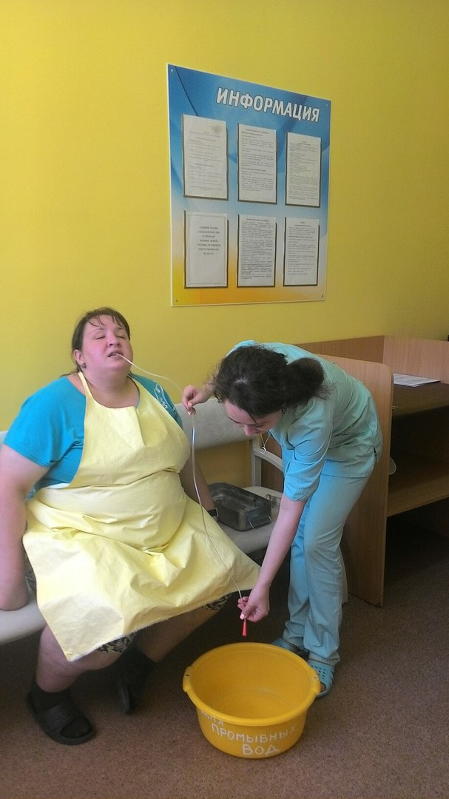
Промывание желудка.

Slide 7
Гинекологическое отделение.

Slide 8
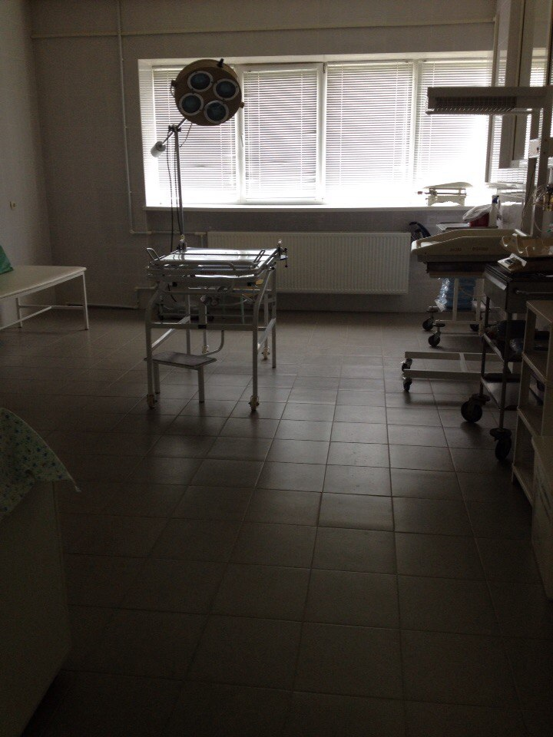
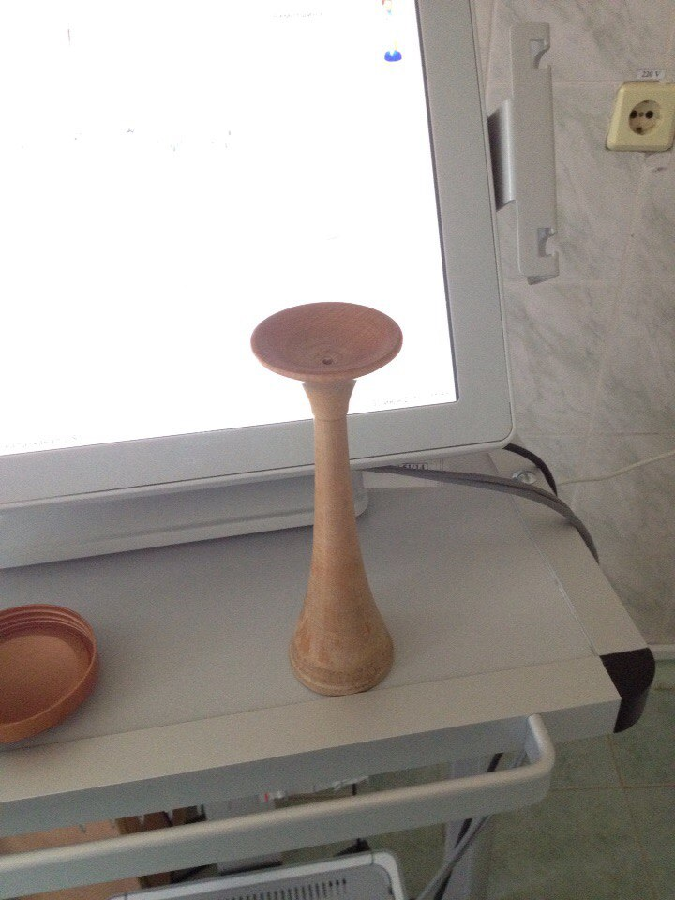
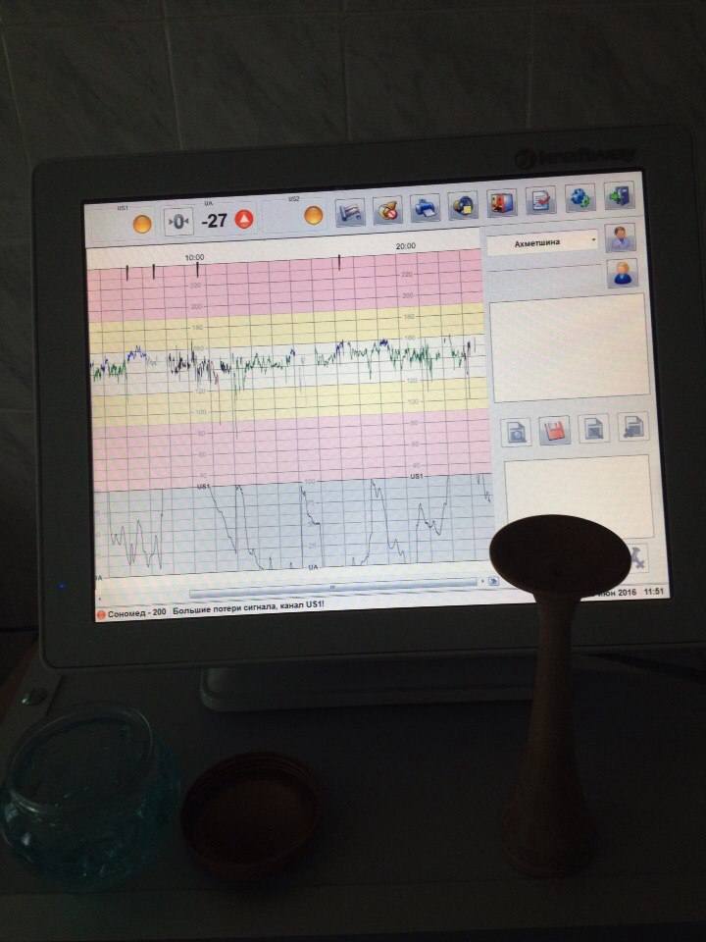
Гинекологическое отделение.

Slide 9
Терапевтическое отделение.

Slide 10
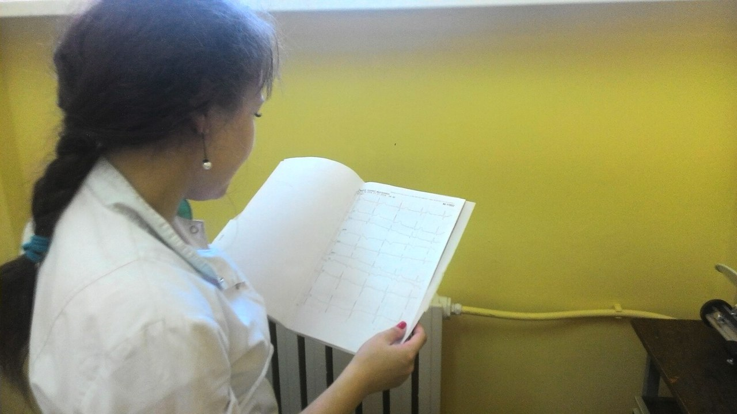
Манипуляции.
Оценка результатов лабораторно- инструментальных исследований:
Общего анализа крови,анализов мочи,биохимического анализа крови,Экг.

Slide 11
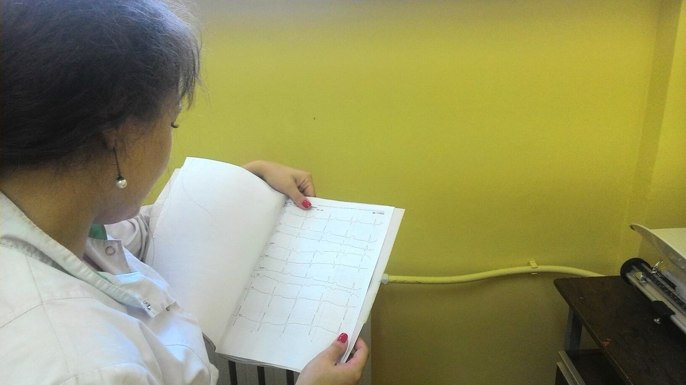

Slide 12
Проверка лекарственных средств на срок годности

